Slide 1
ECONOMIA DOMESTICA
GESTIRE BENE I SOLDI PER EVITARE
DI SPENDERE TROPPO
A CASA

Slide 2
SPESE FISSE MENSILI
AFFITTO DI CASA
CIBO
BOLLETTE DI ELETTRICITÀ, GAS E ACQUA

Slide 3
CONSIGLI E REGOLE PER RISPARMIARE

Slide 4
1 - LA SPESA ALIMENTARE
NO
SÌ

Slide 5
2 – USARE LA LAVATRICE
NO
SÌ
TEMPERATURA 90°
GIORNI FERIALI DALLE ORE 8 ALLE 19
LAVAGGI LUNGHI
TEMPERATURA 30° - 60°
GIORNI FESTIVI O SERA DOPO LE ORE 23
LAVAGGI VELOCI

Slide 6
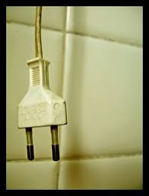
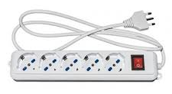
3 – USARE GLI ELETTRODOMESTICI
NO
SÌ

Slide 7
4 – LUCE ARTIFICIALE - LUCE NATURALE
NO
SÌ

Slide 8
5 – LE LAMPADINE

Slide 9
6 – L’ACQUA
NO
SÌ

Slide 10
7 – USARE IL COPERCHIO
NO
SÌ

Slide 11
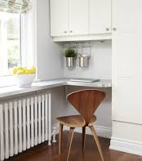
8 – UTILIZZO DEI TERMOSIFONI
NO
SÌ

Slide 12
8 – UTILIZZO DEI TERMOSIFONI

Slide 13
ATTENZIONE!
PER EVITARE LA FORMAZIONE DI MUFFA DOBBIAMO APRIRE
LE FINESTRE PER FAR ARIEGGIARE LA CASA!

